Slide 1

Projet 2
Débuggez Une Application Java
Thibault Danis
Parcours Développeur d'application - Java

Slide 2

Problèmes Dans Le Code Initial
- Variables inutiles
- Ne prend pas en compte tout les symptômes
- Commentaires inutiles ou imprécis
- Faute de frappe
- Pas orienté objet
- contains au lieu de equals

Slide 3
Solutions Employées
  - Une classe pour chaque type de méthode :
    - Lecture et écriture
    - Tri par ordre alphabétique et comptage
    - Restitution/Affichage
    - Exécution

Slide 4
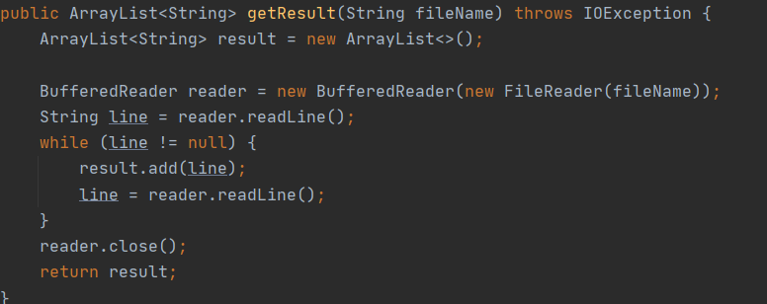
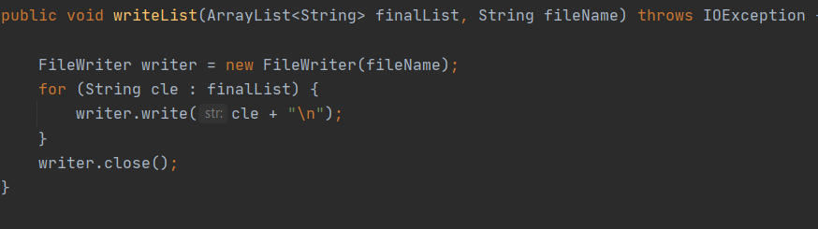
Lecture du fichier liste
écriture dans le fichier final

Slide 5
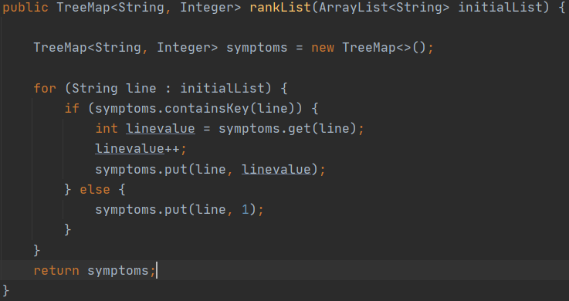
Tri par ordre alphabétique
  et occurrence symptômes

Slide 6
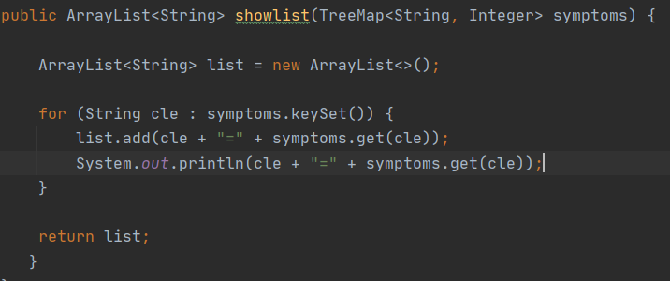
Restitution/ affichage

Slide 7
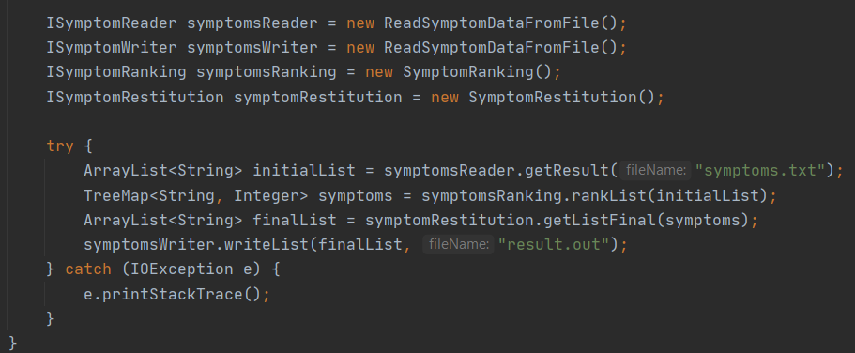
Exécution

Slide 8
Contraintes ou difficultés rencontrées
  - Orientation objet
  - Correction d'un projet Github déjà existant
  - Gardez une cohérence par rapport à l'original

Slide 9
Résolution des contraintes
  - Analyse du code de départ et consignes, puis mise en place des étapes
  - Reprise du Projet Github en local

Slide 10
Questions

